Slide 1
আজকের ক্লাশে স্বাগতম
Notes:
মোবাইল:০১৮১৮৪৩৩৪৮৬ ইমেইল:aomfaruk1177@gmail.com

Slide 2
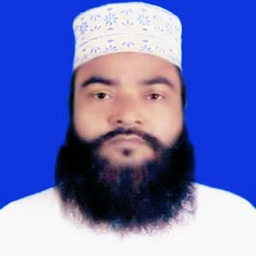
শিক্ষক পরিচিতি
আ,ও,ম ফারুক হোসাইন
অধ্যক্ষ
নারাণহাট ইসলামিয়া আলিম মাদরাসা
মোবাইল:০১৮১৮৪৩৩৪৮৬
ইমেইল:aomfaruk1177@gmail.com
Notes:
মোবাইল:০১৮১৮৪৩৩৪৮৬ ইমেইল:aomfaruk1177@gmail.com

Slide 3
পাঠ পরিচিতি
আলিম ১ম বর্ষ
হাদিস শরীফ
মিশকাতুল মাসাবিহ
কিতাবুল ঈমান
বাবুল অস ওয়াছে
Notes:
মোবাইল:০১৮১৮৪৩৩৪৮৬ ইমেইল:aomfaruk1177@gmail.com

Slide 4
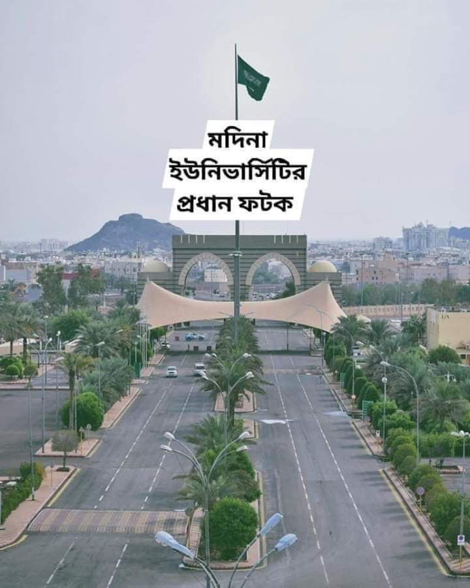
Notes:
মোবাইল:০১৮১৮৪৩৩৪৮৬ ইমেইল:aomfaruk1177@gmail.com

Slide 5
Notes:
মোবাইল:০১৮১৮৪৩৩৪৮৬ ইমেইল:aomfaruk1177@gmail.com

Slide 6
পাঠ ঘোষনা
আজ আমরা
মেশকাতুল মাসাবিহ হাদিস গ্রহন্থের
কিতাবুল ঈমানের
বাবুল অস ওয়াছে
১ম পরিচ্ছেদের ১ম ও ২য় হাদিস পড়ব
Notes:
মোবাইল:০১৮১৮৪৩৩৪৮৬ ইমেইল:aomfaruk1177@gmail.com

Slide 7
শিখণ ফল
এপাঠ শেষে শিক্ষার্থীরা জানতে পারবে-
১। হাদিসের বাংলা অনুবাদ করতে পারবে।
২। শাব্দিক অর্থ বলতে পারবে।
৩। শব্দের তাহকীক করতে পারবে।
৪। প্রয়জনীয় ব্যাখ্যা জানতে পারবে।
৫। মণের ধাঁধা বা খটকা সম্পর্কে জানতে পারবে।
Notes:
মোবাইল:০১৮১৮৪৩৩৪৮৬ ইমেইল:aomfaruk1177@gmail.com

Slide 8
এবারত
عن ابي هريرة رضي الله عنه قال قال رسول الله صل الله عليه و سلم لاان الله تجاوز عن امتي ما وسوست به صدورها ما لم تعمل به او تتكلم – متفق عليه
অনুবাদ
হযরত আবু হুরায়রা (রাঃ) হতে বর্ণিত, তিনি বলেন-রাসুলে করীম (দঃ) এরশাদ করেন উম্মতের অন্তরে যে খটকা(কুমন্ত্রণা) সৃষ্টি হয় নিশ্চয় আল্লাহ তায়ালা তা ক্ষমা করে দিবেন। যে পর্যন্ত তারা তা কাজে (বাস্তবে) পরিনত না করে অথবা মুখে প্রকাশ না করে। (বুখারী ও মুসলিম)
Notes:
মোবাইল:০১৮১৮৪৩৩৪৮৬ ইমেইল:aomfaruk1177@gmail.com

Slide 9
এবারত
عن ابي هريرة رضي الله عنه قال قال جاء ناس من اصحاب رسول الله صل الله عليه وسلم الي النبي صل الله عليه وسلم فسألوه انا نجد في انفسنا ما يتعا ظم احدنا ان يتكلم به قال اوقد وجدتمؤه قالوا نعم قال ذاك صريح اليمان – رواه مسلم
অনুবাদ
হযরত আবু হুরায়রা (রাঃ) হতে বর্ণিত, তিনি বলেন- রাসুলুল্লাহ (দঃ) এর সাহাবীগনের মধ্য থেকে কিছু সংখ্যক লোক নবী করীম (দঃ) এর নিক্ট আসলেন, অতঃপর তারা তাঁকে জিজ্ঞেস করলেন- নিশ্চয় আমরা আমদের অন্তরে যা অনুভব করি, আমাদের কেউ কেউ তা ব্যক্তকরাকে গুরুতর অপরাধ(গুনাহের কাজ) বলে মনে কর। তখন রাসুলে করিম (দঃ) বললেন বাস্তবে কি তোমরা এরূপ (গুরুতর অপরাধ) বলে অনুভব করে থাক? তারা বললেন হ্যাঁ। জবাবে রাসুলুল্লাহ(দঃ) বললেন- এটাইতো স্পষ্ট ঈমানের লক্ষণ। (মুসলিম
Notes:
মোবাইল:০১৮১৮৪৩৩৪৮৬ ইমেইল:aomfaruk1177@gmail.com

Slide 10
معني الوسوس
معني الوسوس لغة
وسوس শব্দটি মাসদার, বাবে فعللة মাদ্দাহو- س – و – س জিনসেمضاعف رباعي শব্দটির আভিধানিক অর্থ হচ্ছে- ১। মনের কু মন্ত্রণা, ২। ধাঁধা, ৩। মনের খটকা, ৫। দ্বিধা দ্বন্দ ইত্যাদি
معني الوسوس اصطلاحا
ইসলামী শরীয়তের পরিভাষায় মানব মনের সন্দেহ সংশয় বা দ্বিধা দ্বন্দকে বলে। যা তাকে সত্য ও কল্যানের পথ থেকে বিচ্যুতি হতে প্রলুব্দ করে। তবে এটা যদি তাকে কল্যান ও পূণ্যের দিকে পরিচালিত করে তখন তাকে ইলহাম বলা হয়।
Notes:
মোবাইল:০১৮১৮৪৩৩৪৮৬ ইমেইল:aomfaruk1177@gmail.com

Slide 11
কিছু শব্দার্থ
আরবি শব্দ | বাংলা অর্থ
تجاوز | ক্ষমা করে দিবেন
وسوس | অন্তরের ধাঁধা/ খটকা/
صدر | অন্তর
تتكلم | মুখে প্রকাশ করা
يتعاظم | গুরুতর অপরাধ
في انفسنا | আমাদের অন্তরে
صريخ الايمان | সপষ্ট ঈমানের লক্ষণ
Notes:
মোবাইল:০১৮১৮৪৩৩৪৮৬ ইমেইল:aomfaruk1177@gmail.com

Slide 12
التعارض بين الحديث والاية
হাদীস এবং আয়াতের মধ্যে দ্বন্দঃ
প্রখ্যাত সাহাবী হযরত আবু হুতদ্রা (রাঃ) হতে বর্ণিত আলোচ্য হাদীস দ্বারা বোঝা যায়, অন্তরের কুধারণা ও কুমন্ত্রণার জন্য কোন পাপ হবেনা। পক্ষান্তরে পবিত্র কুরয়ান মজিদে মহান আল্লাহ তায়ালা বলেন- وان تبدوا ما في انفسكم او تخفوه يحسبكم به الله “তোমরা তোমাদের মনের কথা প্রকাশ কর আর নাই কর আল্লাহ অবশ্যই তোমাদের নিকট হতে সে সম্পর্কে হিসাব গ্রহণ করবেন” এখানে পবিত্র কুরয়ানের আয়াত দ্বারা প্রমানিত হয়, অন্তরের কুধারণা ও কুমন্ত্রণার জন্য পাপ হবে এবং বিচার হবে। সুতরাং কুরআন ও হাদীসের মধ্যে দ্বন্দ বিদ্যমান।
Notes:
মোবাইল:০১৮১৮৪৩৩৪৮৬ ইমেইল:aomfaruk1177@gmail.com

Slide 13
التعارض بين الحديث والاية
দ্বন্দের সমাধানঃ
উল্লেখিত দ্বন্দের সমাধান হচ্ছে-
১। হাদীসে বর্ণিত কুধারণার অর্থ হল- এমন ধারণা যা عزم নয়। পক্ষান্তরে কুরআনে বর্ণিত এমন ধারণা, যাতে عزمরয়েছে। এ ব্যাপারে অন্য আয়াতে বলা হয়েছে- والكن يؤاخذكم بما كسبت قلوبكم সুতরাং দুটি কুমন্ত্রণা ভিন্ন।
২। যদি আয়াতে বর্ণিত কুমন্ত্রণা দ্বারা মুমিন মুনাফিক সকলের কুমন্ত্রণা বোঝানো হয়, তাহলে পরবর্তিতে বর্ণিত আয়াত –لا يكلق الله نفسا الا وسعها দ্বারা এ আয়াতের বিধান রহিত হয়ে গেছে। সুতরাং কোন দ্বন্দ নাই।
৩। আয়াতে মণের কুমন্ত্রণা দ্বারা মুনাফিকের মনের কুমন্ত্রণাকে বোঝানো হয়েছে। আর মুমিনদের মনের সংশয় সম্পর্কে আল্লাহ তায়ালা ক্ষমার নীতি গ্রহণ করেছেন, যা হাদিস দ্বারা বোঝা যায়। সুতরাং কুরয়ান ও হাদীসের মাঝে আর কোন দ্বন্দ থাকল না।
Notes:
মোবাইল:০১৮১৮৪৩৩৪৮৬ ইমেইল:aomfaruk1177@gmail.com

Slide 14
تحقيقات الا لفاظ
وسوس
সীগাহ واحد مؤنث غاءب বাহাস اثبات فعل ماضي معروف বাব فعللة মাসদার الوسوسة মাদ্দাহ و – س و – س জিনস مضاعف رباعي অর্থ – কুমন্ত্রণা সৃষ্টি হল।
لم تعمل
সীগাহ واحد مؤنث غاءب বাহাস نفي جحد بلم فعل مستقبل معروف বাব سمعমাসদার العمل মাদ্দাহ ع – م – ل জিনস صحيح অর্থ – সে করেনি
Notes:
মোবাইল:০১৮১৮৪৩৩৪৮৬ ইমেইল:aomfaruk1177@gmail.com

Slide 15
تحقيقات الا لفاظ
سألوه
এখানে ه শব্দটি ضمير منصوب متصل আর سألوا সীগাহ جمع مذكر غا ئب বাহাস اثبات فعل ماضي معروف বাব فتح মাসদার السؤال মাদ্দাহ س – أ – ل জিনস مهموز عين অর্থ – তারা তাকে প্রশ্ন করল।
يتعاظم
সীগাহ واحد مؤنث غاءب বাহাস اثبات فعل ةضارع معروف বাব تفاعل মাসদার التعاظم মাদ্দাহ ع – ز - م জিনস صحيح অর্থ – তারা পরস্পর বড় মনে করে।
Notes:
মোবাইল:০১৮১৮৪৩৩৪৮৬ ইমেইল:aomfaruk1177@gmail.com

Slide 16
মূল্যায়ণ
১। ১ম হাদিসের বাংলা অনুবাদ কর?
২। কিছু শব্দের অর্থ বল?
৩। উল্লেখিত শব্দের তাহকীক কর?
৪। উল্লেখিত হাদিসাংশের ব্যাখ্যা কর?
৫। হাদিদীসের বাস্তব প্রয়োগ লিখ?
Notes:
মোবাইল:০১৮১৮৪৩৩৪৮৬ ইমেইল:aomfaruk1177@gmail.com

Slide 17
একক কাজ
১ম হাদিসের বাংলা অনুবাদ কর?
Notes:
মোবাইল:০১৮১৮৪৩৩৪৮৬ ইমেইল:aomfaruk1177@gmail.com

Slide 18
জোড়ায় কাজ
এবারত থেকে ফেলে মাজীর সীগাহ গুলো বের করে খাতায় লিখ?
Notes:
মোবাইল:০১৮১৮৪৩৩৪৮৬ ইমেইল:aomfaruk1177@gmail.com

Slide 19
দলীয় কাজ
এবারত থেকে ফেলে মাজীর সীগাহ গুলো বের করে তা ফেলে মোজারায় রূপান্তর করে খাতায় লিখ?
Notes:
মোবাইল:০১৮১৮৪৩৩৪৮৬ ইমেইল:aomfaruk1177@gmail.com

Slide 20
বাড়ীর কাজ
১ম ও ২য় হাদিসের বাংলা অনুবাদ বাড়ী থেকে লিখে আনবে।
Notes:
মোবাইল:০১৮১৮৪৩৩৪৮৬ ইমেইল:aomfaruk1177@gmail.com

Slide 21
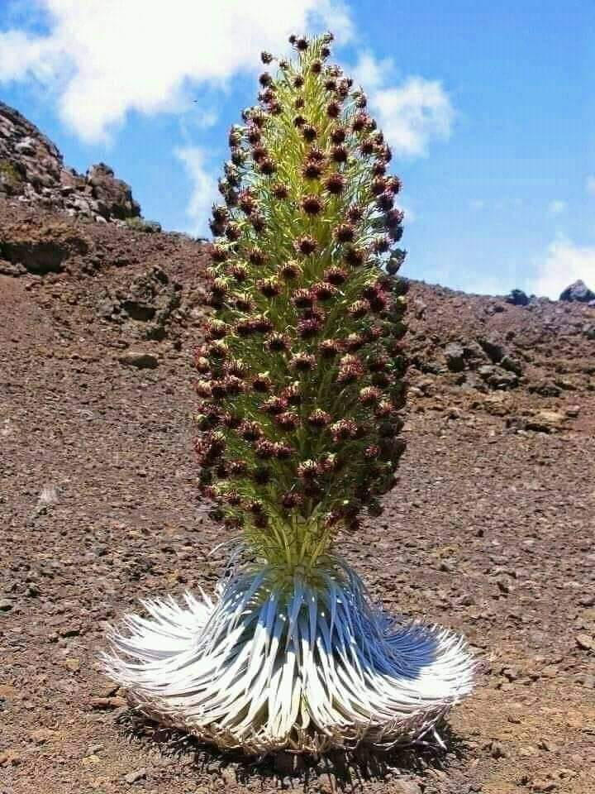
আল্লাহ হাফেজ
Notes:
মোবাইল:০১৮১৮৪৩৩৪৮৬ ইমেইল:aomfaruk1177@gmail.com

